Slide 1





CHÀO MỪNG QUÝ THẦY CÔ VÀ CÁC EM HỌC SINH

Slide 2
PHIẾU HỌC TẬP SỐ 1
bổ sung
sự việc
trạng ngữ
láy
ý nghĩa
cung cấp thông tin
phụ
sự diễn đạt
liên kết
Hãy chọn các từ ngữ trong bảng trên và điền vào chỗ chấm từ 1-9 cho phù hợp:
a. Trạng ngữ là thành phần (1)………. trong câu. Giúp (2)……………..thông tin về thời gian, nơi chốn, nguyên nhân, mục đích, phương tiện, cách thức, điều kiện,…..cho (3) ……….được nói đến trong câu hoặc dùng để (4)…………..các câu trong đoạn văn.
b.
- Việc mở rộng (5)………..của câu bằng cụm từ giúp (6)…………………..cụ thể hơn về thời gian, không gian, phương tiện, cách thức, mục đích,... của sự việc được nói đến trong câu.
- Làm cho (7)………… câu văn trở nên đầy đủ, phong phú, sâu sắc hơn,
c. Từ (8)………..là các từ phức gồm các tiếng có quan hệ với nhau về âm (lặp lại âm đầu, vần hoặc lặp lại cả âm đầu và vần ). Giúp cho (9)……………..trở nên sinh động, tăng thêm sức gợi hình, gợi thanh, gợi cảm cho lời văn.

Slide 3
1. Khái niệm trạng ngữ
- Trạng ngữ là thành phần phụ trong câu.
- Giúp bổ sung thông tin về thời gian, nơi chốn, nguyên nhân, mục đích, phương tiện, cách thức, điều kiện … cho sự việc được nói đến trong câu. Hoặc dùng để liên kết các câu trong đoạn văn.
2. Tác dụng của việc mở rộng trạng ngữ bằng cụm từ
- Cung cấp thông tin cụ thể hơn về thời gian, không gian, phương tiện, cách thức, mục đích... của sự việc được nói đến.
- Khiến cho ý nghĩa câu văn trở nên đầy đủ, phong phú, sâu sắc hơn, câu văn trở nên hay hơn.
3. Từ láy
- Từ láy là các từ phức gồm các tiếng có quan hệ với nhau về âm (lặp lại âm đầu, vần hoặc lặp lại cả âm đầu và vần )
- Giúp cho sự diễn đạt trở nên sinh động, tăng thêm sức gợi hình, gợi thanh, gợi cảm cho lời văn.

Slide 4
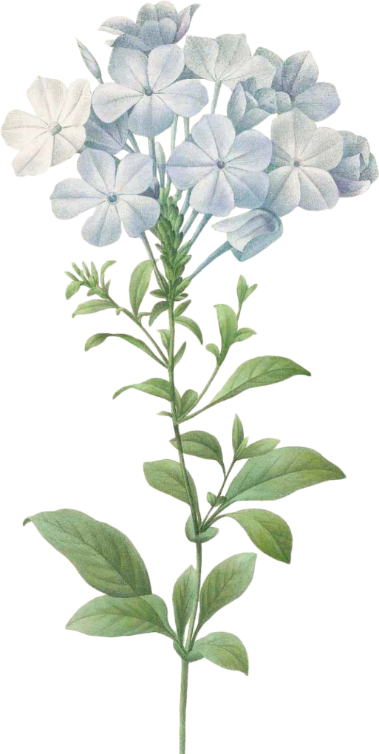

VÍ DỤ
VD 1: Đêm, trời mưa như trút nước.
TN CN VN
→ Trạng ngữ là 1 từ “Đêm”
VD 2: Đêm hôm qua, trời mưa như trút nước.
TN CN VN
→ Trạng ngữ là một cụm từ “Đêm hôm qua”
→ Ở ví dụ 2 trạng ngữ được mở rộng và nhờ vậy nên trạng ngữ ở ví dụ 2 cung cấp thông tin cụ thể hơn về thời gian của sự việc trời mưa như trút nước.

Slide 5
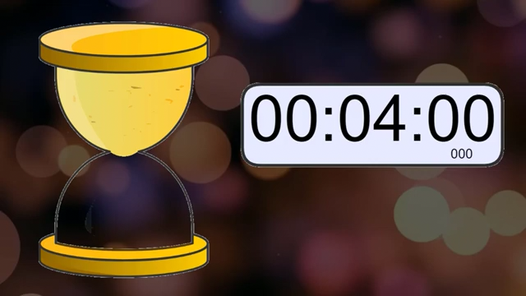
Bài 1: So sánh các câu trong từng cặp câu dưới đây và nhận xét về tác dụng của việc mở rộng trạng ngữ bằng cụm từ:
- Hôm qua, nước bắt đầu dâng lên nhanh hơn.
- Suốt từ chiều hôm qua, nước bắt đầu dâng lên nhanh hơn
b. - Trong gian phòng, những bức tranh của thí sinh treo kín bốn bức tường.
- Trong gian phòng lớn tràn ngập ánh sáng, những bức tranh của thí sinh treo kín bốn bức tường.
c. - Thế mà qua một đêm, trời bỗng đổi gió bấc…
- Thế mà qua một đêm mưa rào, trời bỗng đổi gió bấc…
d. - Trên nóc một lô cốt, người phụ nữ trẻ đang phơi thóc.
- Trên nóc một lô cốt cũ kề bên một xóm nhỏ, người phụ nữ trẻ đang phơi thóc.

Slide 6

Bài 1:
a)
Hôm qua, nước bắt đầu dâng lên nhanh hơn.
Suốt từ chiều hôm qua, nước bắt đầu dâng lên nhanh hơn
TN CN VN
TN CN VN
Trạng ngữ chỉ thời gian.
Trạng ngữ “suốt từ chiều hôm qua” ở ví dụ sau được mở rộng hơn, rõ ràng và cụ thể hơn, nhấn mạnh được thời gian và quá trình xảy ra sự việc.

Slide 7
b)
Trong gian phòng, những bức tranh của thí sinh treo kín bốn bức
tường
Trong căn phòng lớn tràn ngập ánh sáng, những bức tranh của thí
sinh treo kín bốn bức tường.
TN CN VN
TN CN
VN
VN
Trạng ngữ chỉ nơi chốn.
→ Ở ví dụ b, trạng ngữ “Trong văn phòng lớn tràn ngập ánh sáng” được mở rộng hơn so với ví dụ thứ nhất, và nhờ thế mà không gian của căn phòng hiện lên rõ nét và sinh động hơn.

Slide 8
c)
Thế mà trong một đêm, trời bỗng đổi gió bấc, rồi cái lạnh ở đâu đến
làm cho người ta tưởng đang ở giữa mùa đông rét buốt.
Thế mà trong một đêm mưa rào, trời bỗng đổi gió bấc, rồi cái lạnh ở
đâu đến làm cho người ta tưởng đang ở giữa mùa đông rét buốt.
TN CN VN
TN CN VN
Trạng ngữ chỉ thời gian.
→ Ở ví dụ c, trạng ngữ “ thế mà trong một đêm mưa rào” được mở rộng hơn so với TN ở ví dụ trên → thời gian của sự việc trời trở gió… được nêu lên cụ thể hơn.
Notes:
Giáo án của Thảo Nguyên 0979818956

Slide 9
d)
- Trên nóc một lô cốt, người phụ nữ trẻ đang phơi thóc
Trên nóc một lô cốt cũ kĩ bên một xóm nhỏ, người phụ nữ trẻ đang
phơi thóc
TN CN VN
TN CN VN
Trạng ngữ chỉ nơi chốn
→ Ở ví dụ d, trạng ngữ “Trên nóc một lô cốt cũ kĩ bên một xóm nhỏ” được mở rộng hơn so với trạng ngữ ở ví dụ trên, nhờ vậy mà không gian – nơi người phụ nữ trẻ đang phơi thóc được hiện lên rất rõ nét và cụ thể.

Slide 10
BÀI
TẬP
3
NHÓM 1
Ví dụ (a)
NHÓM 2
Ví dụ (b)
NHÓM 3-4
Ví dụ (c)

Slide 11
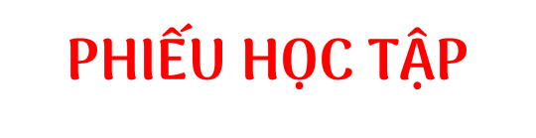
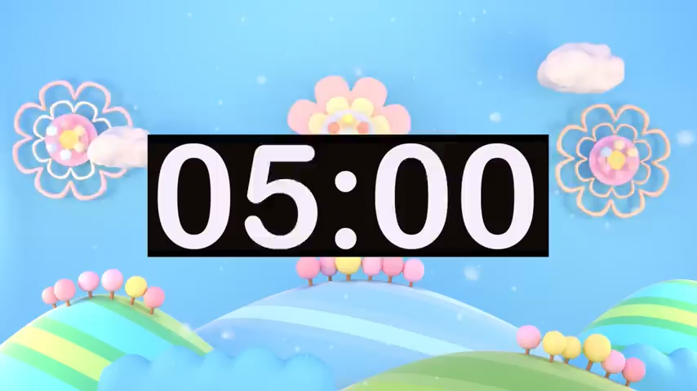
BÀI TẬP 3
Câu | Từ láy | Tác dụng
a. Trong tiếng mưa hình như có tiếng nước sông dâng cao, xiên xiết chảy.
b. Tấm thân bé bỏng của con chim vụt bứt ra khỏi dòng nước và bay lên cao hơn lần cất cánh đầu tiên ở bãi cát.
c. Những đôi cánh mỏng manh run rẩy và đầy tự tin của bầy chim đã hạ xuống bên một lùm dứa dại bờ sông.
.

Slide 12
BÀI TẬP 3
Câu | Từ láy | Tác dụng
a. Trong tiếng mưa hình như có tiếng nước sông dâng cao, xiên xiết chảy.
b. Tấm thân bé bỏng của con chim vụt bứt ra khỏi dòng nước và bay lên cao hơn lần cất cánh đầu tiên ở bãi cát.
c. Những đôi cánh mỏng manh run rẩy và đầy tự tin của bầy chim đã hạ xuống bên một lùm dứa dại bờ sông.
→ Từ láy miêu tả âm thanh của tiếng nước chảy, khắc họa hình ảnh trận mưa lớn, nhiều nước.
“xiên xiết”
→ Từ láy khắc họa hình ảnh những chú chim chìa vôi non nớt, nhấn mạnh sự mạnh mẽ, bứt phá của đàn chim khi cất cánh khỏi dòng nước lũ.
“bé bỏng”
“mỏng manh”,
“run rẩy”
→ Từ láy miêu tả cánh chim non nớt, bé bỏng của bầy chim chìa vôi non.

Slide 13
BÀI TẬP TRẮC NGHIỆM
Câu 1: Trạng ngữ có thể đứng ở vị trí nào trong câu? A. Đứng đầu câu B. Đứng cuối câu C. Đầu, giữa hoặc cuối câu D. Chỉ sau vị ngữ

Slide 14
BÀI TẬP TRẮC NGHIỆM
Câu 2: Câu nào sau đây đã được mở rộng trạng ngữ bằng cụm từ ? A. Minh học bài. B. Vào mỗi buổi tối, Minh thường học bài đến 10h. C. Minh học bài. D. Minh học bài nhanh.

Slide 15
BÀI TẬP TRẮC NGHIỆM
Câu 3: Trong câu: “Nhờ sự giúp đỡ của bạn bè, Lan đã hoàn thành bài thuyết trình của mình”, trạng ngữ thuộc loại nào? A. Chỉ nguyên nhân B. Chỉ mục đích C. Chỉ thời gian D. Chỉ phương tiện – cách thức

Slide 16
BÀI TẬP TRẮC NGHIỆM
Câu 4: Câu nào dưới đây không được mở rộng trạng ngữ bằng cụm từ: A. Vào mỗi sáng sớm, ông ra vườn tập thể dục. B. Sáng sớm, cả làng rộn ràng chuẩn bị lễ hội.
C. Vì thời tiết xấu, chuyến bay bị hoãn. D. B đang chạy nhanh về đích.

Slide 17
BÀI TẬP TRẮC NGHIỆM
Câu 5: Trong câu “Sau khi ăn tối, cả nhà cùng quây quần bên bếp lửa”, cụm từ “sau khi ăn tối” là: A. Trạng ngữ chỉ thời gian B. Trạng ngữ chỉ nguyên nhân C. Trạng ngữ chỉ điều kiện D. Trạng ngữ chỉ mục đích

Slide 18

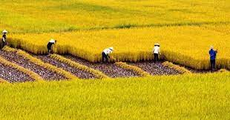
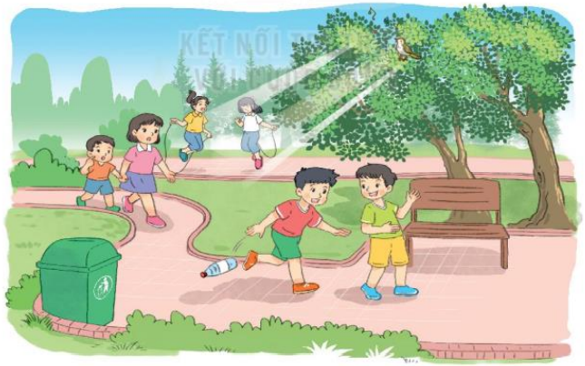
Bài tập 2. Hãy nhìn tranh và viết một câu có trạng ngữ là một cụm từ và nêu tác dụng của việc dùng cụm từ làm thành phần trạng ngữ của câu.
One day, mule.

Slide 19

BÀI TẬP VỀ NHÀ
Viết một đoạn văn (khoảng 5- 7 dòng) kể về một kỷ niệm tuổi thơ của em. Trong đó có sử dụng một trạng ngữ và một từ láy
Chuẩn bị bài tiếp theo
Notes:
Giáo án của Thảo Nguyên 0979818956

Slide 20

Thanks for listening.

